Slide 1
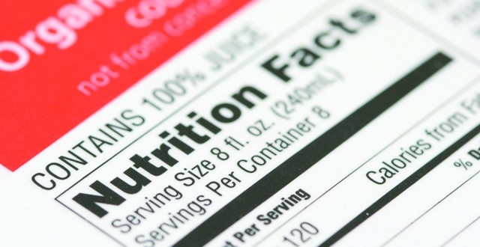
ฉลากอาหารและฉลากโภชนาการ

Slide 2
ฉลากอาหารต้องมีข้อมูลต่างๆดังนี้
ฉลากอาหาร
ชื่ออาหาร
ชื่อและที่ตั้งของผู้ผลิต
ปริมาณของอาหารเป็นระบบเมตริก
ส่วนประกอบที่สำคัญเป็นร้อยละของน้ำหนัก
ลักษณะอาหารที่บรรจุภายในชัดเจน (บอกส่วนประกอบที่สำคัญ)
ชนิดและปริมาณวัตถุเจือปนอาหารที่ไม่ใช่เป็นส่วนประกอบอันใดจากธรรมชาติ
วัน เดือน ปี ที่ผลิตและหมดอายุ
เลขทะเบียน อย. เลขสารบบตัวเลข 13 หลักแสดงอยู่ภายในกรอบเครื่องหมาย อย.

Slide 3
ประโยชน์ของการอ่านฉลากอาหาร
1. เลือกซื้อผลิตภัณฑ์อาหารตรงตามที่ต้องการและเป็นผลิตภัณฑ์ที่ยังใหม่ ไม่หมดอายุ
2. มั่นใจว่าบริโภคอาหารที่ปลอดภัยโดยดูจากเครื่องหมาย อย.
3. ทราบว่าอาหารนั้นมีส่วนประกอบใดที่ผู้บริโภคแพ้หรือควรหลีกเลี่ยง
4. สามารถเปรียบเทียบส่วนประกอบ ปริมาณสุทธิทำให้สามารถเลือกซื้อ ผลิตภัณฑ์อาหารที่สมราคากว่า

Slide 4
ประโยชน์ของการอ่านฉลากอาหาร(ต่อ)
5. สามารถนำไปปรุงหรือผสมกับอาหารชนิดอื่นเพื่อบริโภคได้ถูกต้อง
6. สามารถเก็บรักษาผลิตภัณฑ์อาหารได้ถูกต้อง
7. ทราบชื่อและที่ตั้งของผู้ผลิตหรือผู้แบ่งบรรจุ
8. มีความระมัดระวังในการบริโภค ในกรณีที่อาหารบางชนิดมีคำเตือนปริมาณการบริโภค

Slide 5
ฉลากโภชนาการ

Slide 6
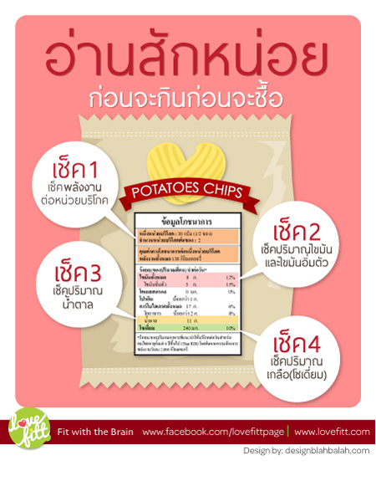
ฉลากโภชนาการ
อีกส่วนหนึ่งที่ผู้บริโภคควรให้ความสนใจเนื่องจากเป็นแหล่งข้อมูลที่จะช่วยให้เราดูแลสุขภาพได้อย่างเหมาะสม นั่นก็คือ “ฉลากโภชนาการ”

Slide 7
ฉลากโภชนาการ
ฉลากโภชนาการ คืออะไร
การแสดงข้อมูลโภชนาการของอาหารนั้นๆ บนฉลากในรูปของชนิด และปริมาณของสารอาหารโดยอยู่ภายในกรอบที่มีรูปแบบเดียวกันซึ่งเรียกว่า กรอบข้อมูลโภชนาการ นอกจากนั้น ยังรวมถึงการใช้ข้อความกล่าวอ้างทางโภชนาการ เช่น โปรตีนสูง เสริมวิตามินซี เป็นต้น

Slide 8
ทำไมจึงต้องมีการแสดงฉลากโภชนาการ
ในยุคปัจจุบันเป็นที่ทราบกันดีแล้วว่า การกิน มีผลโดยตรงต่อสุขภาพ โรคที่เกี่ยวข้องกับภาวะโภชนาการของคนไทย มีทั้ง
ขาด เช่น ขาดโปรตีน โรคขาดไอโอดีน
โรคโลหิตจางจากการขาดธาตุเหล็ก
เกิน เช่น โรคอ้วน โรคเบาหวาน โรคโคเลสเตอรอลสูงในเลือด
โรคความดันโลหิตสูง
เพื่อการเลือกบริโภคให้ถูกต้องเหมาะสมกับ
ภาวะโภชนาการของแต่ละคน

Slide 9
ประโยชน์ของฉลากโภชนาการ
1. เลือกซื้ออาหารและเลือกบริโภคให้เหมาะสมกับความต้องการหรือภาวะทางโภชนาการของตนได้ เช่น ผู้ที่มีโคเลสเตอรอลสูง ก็เลือกอาหารที่ระบุว่ามีโคเลสเตอรอลต่ำ หรือ ผู้ที่เป็นโรคไตก็เลือกอาหารมีโซเดียมต่ำ ผู้ที่ควบคุมน้ำหนัก เลือกอาหารที่มีพลังงาน ไขมันและน้ำตาลต่ำ
2. ผู้บริโภคทราบว่าถ้าบริโภคอาหารในปริมาณ 1 หน่วยบริโภคตามที่ระบุไว้ในฉลากจะได้สารอาหารอะไรและคิดเป็นร้อยละเท่าใดของปริมาณที่ควรได้รับต่อวัน
3. ผู้บริโภคทราบว่าต้องบริโภคอะไรเพิ่มเติมในปริมาณร้อยละเท่าใด เพื่อให้ครบตามปริมาณที่ควรได้รับ แต่ปริมาณ 1 หน่วยบริโภคที่แสดงบนฉลากต้องเท่ากัน

Slide 10
ประโยชน์ของฉลากโภชนาการ
4. เปรียบเทียบเลือกซื้อผลิตภัณฑ์อาหารชนิดเดียวกัน โดยเลือกที่มีคุณค่าทางโภชนาการที่ดีกว่าได้
5. ในอนาคต เมื่อผู้บริโภคสนใจข้อมูลโภชนาการของอาหาร ผู้ผลิตก็จะแข่งขันกันผลิตอาหารที่มีคุณค่าทางโภชนาการสูงกว่า แทนการแข่งขันกันในเรื่องหีบห่อ สี หรือสิ่งจูงใจภายนอกอื่น ๆ

Slide 11
อาหารประเภทใดบ้างที่ต้องแสดงฉลากโภชนาการ
อาหารที่มีการกล่าวอ้างหรือใช้คุณค่าทางโภชนาการเพื่อส่งเสริมการขายต้องแสดงฉลากโภชนาการ ดังต่อไปนี้
1. อาหารที่มีการกล่าวอ้างทางโภชนาการ เช่น แคลเซี่ยมสูง เสริมวิตามิน รวมถึงอาหารที่มีการแสดงข้อมูลชนิดและปริมาณสารอาหารด้วย
2. อาหารที่มีการใช้คุณค่าทางอาหารหรือทางโภชนาการในการส่งเสริมการขาย เช่น เป็นผลิตภัณฑ์ เพื่อบำรุงสุขภาพ สดใส แข็งแรง
แต่ห้ามแสดงสรรพคุณในลักษณะป้องกันหรือรักษาโรค เช่น ลดความอ้วน ป้องกันมะเร็ง เป็นต้น

Slide 12
อาหารประเภทใดบ้างที่ต้องแสดงฉลากโภชนาการ
3. อาหารที่มุ่งจะใช้ในกลุ่มผู้บริโภคเฉพาะกลุ่มเพื่อการส่งเสริมการขาย เช่น กลุ่มวัยเรียน กลุ่มผู้บริหาร กลุ่มผู้สูงอายุ โดยที่มิใช่กลุ่มผู้ป่วย
4. อาหารที่สำนักงานคณะกรรมการอาหารและยาประกาศกำหนดให้ต้องแสดงฉลากโภชนาการ เนื่องจากพิจารณาแล้วว่าเป็นอาหารที่ก่อให้เกิดความเข้าใจผิดในด้านคุณค่า คุณประโยชน์ทางโภชนาการอย่างแพร่หลาย
ดังนั้น อาหารในท้องตลาดที่ไม่มีการกล่าวอ้างหรือส่งเสริมการ
ขายในลักษณะดังกล่าว ไม่ต้องแสดงฉลากโภชนาการ

Slide 13
รูปแบบฉลากโภชนาการ
ในประเทศไทย

Slide 14
ฉลากโภชนาการนั้นมีรูปแบบอย่างไร
การแสดงฉลากโภชนาการ มี 2 รูปแบบ คือ
1. ฉลากโภชนาการแบบเต็ม เป็นฉลากที่แสดงชนิดและปริมาณสารอาหารที่สำคัญที่ควรทราบ 15 รายการ
สำหรับสารอาหารที่ระบุให้ต้องแสดงบนฉลากนั้น ก็เป็นสารอาหารที่ผ่านการพิจารณาแล้วว่ามีความสำคัญต่อภาวะโภชนาการที่ดีของคนไทยปัจจุบัน

Slide 15
รูปแบบฉลากโภชนาการ
สารอาหารบังคับ ในกรอบข้อมูลโภชนาการแบบเต็ม มี 15 ตัว ได้แก่
พลังงานทั้งหมด พลังงานจากไขมัน
ไขมันทั้งหมด
ไขมันอิ่มตัว
โคเลสเตอรอล
โปรตีน
คาร์โบไฮเดรตทั้งหมด
ใยอาหาร
น้ำตาล
โซเดียม
วิตามินเอ วิตามินบี 1 วิตามินบี 2 แคลเซียม เหล็ก

Slide 16
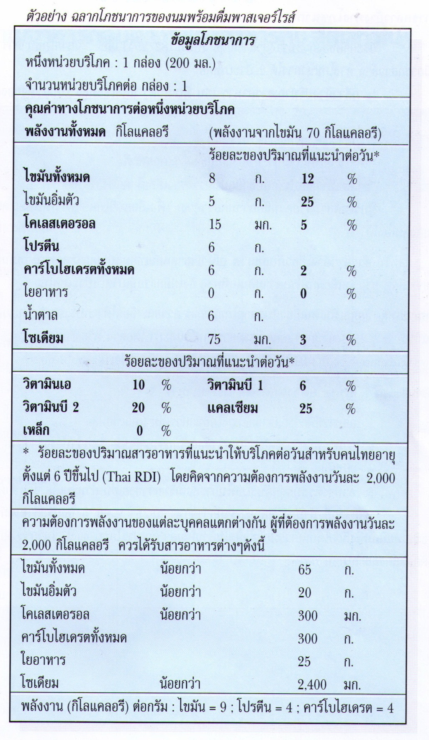
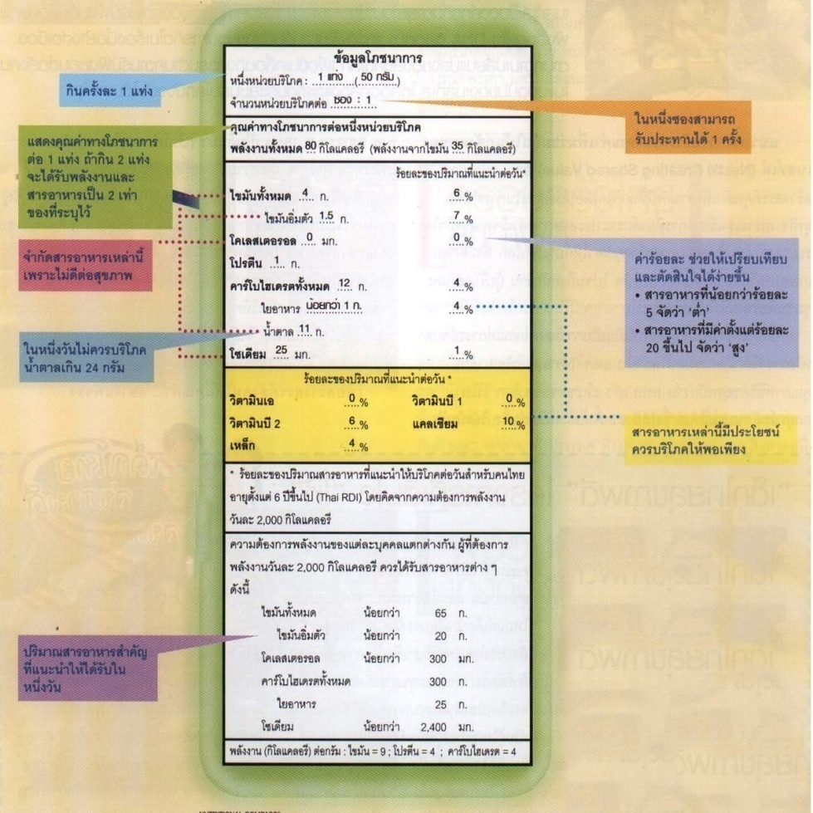
1. ฉลากโภชนาการเต็มรูปแบบมาตรฐาน
สำหรับฉลากที่มีความสูงจำกัด
สามารถแสดงฉลากโภชนาการเต็มรูปในลักษณะแบบแนวนอนหรือแบบขวาง

Slide 17
รูปแบบฉลากโภชนาการ
2. ฉลากโภชนาการแบบย่อ ใช้ในกรณีที่สารอาหารตั้งแต่ 8 รายการ จากจำนวนที่กำหนดไว้ 15 รายการนั้นมีปริมาณน้อยมากจนถือว่าเป็นศูนย์ จึงไม่มีความจำเป็นที่ต้องแสดงให้เต็มรูปแบบ
สารอาหารบังคับในกรอบข้อมูลโภชนาการแบบย่อ มี 6 ตัว ได้แก่
พลังงานทั้งหมด
ไขมันทั้งหมด
โปรตีน
คาร์โบไฮเดรตทั้งหมด
น้ำตาล
โซเดียม

Slide 18
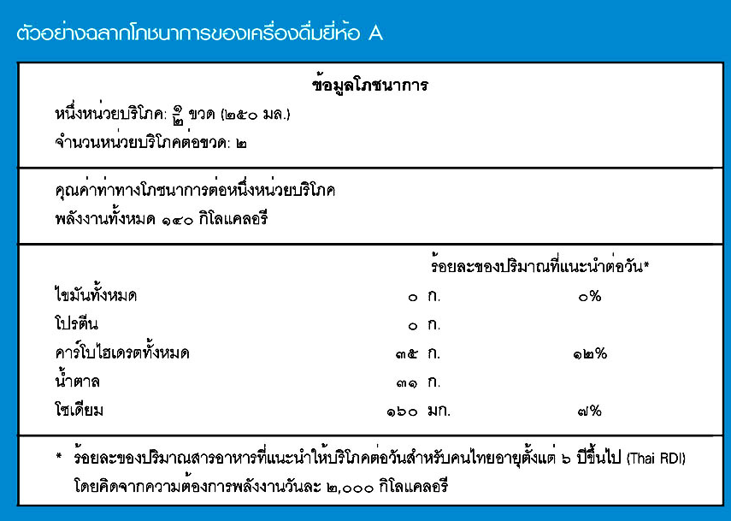
2. ฉลากโภชนาการแบบย่อรูปแบบมาตรฐาน

Slide 19
กรอบข้อมูลโภชนาการขนมปังกรอบรสผัก
ข้อมูลโภชนาการ
หนึ่งหน่วยบริโภค : 8 ชิ้น (28 กรัม) จำนวนหน่วยบริโภคต่อซอง : ประมาณ 6 คุณค่าทางโภชนาการต่อหนึ่งหน่วยบริโภค พลังงานทั้งหมด 130 กิโลแคลอรี่ ร้อยละของปริมาณที่แนะนำต่อวัน* ไขมันทั้งหมด 5 ก. 8 % โปรตีน 2 ก. คาร์โบไฮเดรตทั้งหมด 19 ก. 6 % น้ำตาล 2 ก. โซเดียม 190 มก. 8 %
*ร้อยละของปริมาณสารอาหารที่แนะนำให้บริโภคต่อวัน สำหรับคนไทยอายุตั้งแต่ 6 ปีขึ้นไป (Thai RDI) โดยคิดจากความต้องการพลังงานวันละ 2,000 กิโลแคลอรี่

Slide 20
ฉลากโภชนาการมีวิธีการอ่านอย่างไร
1. “หนึ่งหน่วยบริโภค” หมายถึง
ปริมาณการกินต่อครั้งที่ผู้ผลิต แนะนำให้ผู้บริโภครับประทาน หรือ หมายถึง กินครั้งละเท่าไรนั่นเอง
ซึ่งได้มาจากค่าเฉลี่ยที่รับประทานของคนไทย เมื่อรับประทานในปริมาณเท่านี้แล้ว ก็จะได้รับสารอาหารตามที่ระบุไว้บนฉลาก
หนึ่งหน่วยบริโภค จะแสดงให้เห็นทั้งปริมาณที่เป็นหน่วยครัวเรือน เช่น กระป๋อง ชิ้น ถ้วย แก้ว เป็นต้น ตามด้วยน้ำหนัก ...กรัม หรือปริมาตร...มิลลิลิตร ในระบบเมตริก ตัวอย่างเช่น

Slide 21
ฉลากโภชนาการมีวิธีการอ่านอย่างไร
2. “จำนวนหน่วยบริโภคต่อภาชนะบรรจุ” หมายถึง
เมื่อรับประทานครั้งละ “หนึ่งหน่วยบริโภค” แล้ว อาหารห่อนี้ ขวดนี้ กล่องนี้ กินได้กี่ครั้ง เช่น
นมพร้อมดื่ม หากหนึ่งหน่วยบริโภคคือ 1 กล่อง หรือ 250 มิลลิลิตร
จำนวนครั้งที่กินได้ก็คือ 1 แต่หากเป็นขวดลิตร ควรแบ่งกิน
(ตามหนึ่งหน่วยบริโภคอ้างอิง) ครั้งละ 200 มิลลิลิตร
ซึ่งจะกินได้ถึง 5 ครั้ง

Slide 22
ฉลากโภชนาการมีวิธีการอ่านอย่างไร
3. “คุณค่าทางโภชนาการต่อหนึ่งหน่วยบริโภค”
หมายถึง เมื่อกินตามปริมาณที่ระบุในหนึ่งหน่วยบริโภคแล้ว
จะได้พลังงานเท่าใด สารอาหารอะไรบ้าง ในปริมาณเท่าใด
และปริมาณนี้ คิดเป็นร้อยละเท่าไรของปริมาณที่เราควรได้รับต่อวัน

Slide 23
ฉลากโภชนาการมีวิธีการอ่านอย่างไร
4. “ร้อยละของปริมาณที่แนะนำต่อวัน” หมายถึง
ร้อยละของปริมาณสารอาหารที่มีในหนึ่งหน่วยบริโภค เมื่อเทียบกับปริมาณสารอาหารที่แนะนำต่อวันแล้วคิดเทียบเป็นร้อยละ เช่น
ถ้าอาหารนี้ให้คาร์โบไฮเดรตร้อยละ 10 ของปริมาณที่แนะนำต่อวัน หมายความว่า
เรากินอาหารนี้ปริมาณหนึ่งหน่วยบริโภคเราจะได้รับคาร์โบไฮเดรต
ร้อยละ 10 และเราต้องกินอาหารที่ให้คาร์โบไฮเดรตจากอาหารอื่นอีก
ร้อยละ 90

Slide 24
ฉลากโภชนาการมีวิธีการอ่านอย่างไร
โปรตีน และน้ำตาล จะแสดงแต่ค่าน้ำหนักเท่านั้น
สำหรับน้ำตาล
ปริมาณร้อยละเป็นส่วนหนึ่งของคาร์โบไฮเดรตทั้งหมดอยู่แล้ว
ส่วนวิตามินและเกลือแร่
ปริมาณความต้องการของร่างกายมีค่าน้อยมาก แสดงเปรียบเทียบค่าร้อยละที่แนะนำต่อวัน ทำให้ผู้บริโภคเข้าใจได้ง่ายและนำไปใช้ประโยชน์ สำหรับการบริโภคเพื่อให้ร่างกายได้รับปริมาณสารอาหารให้ครบตามที่ร่างกายต้องการต่อวัน

Slide 25
สัญลักษณทางโภชนาการแบบ จีดีเอ
(GDA : Guideline Daily Amounts)

Slide 26
สัญลักษณทางโภชนาการแบบ จีดีเอ
(GDA : Guideline Daily Amounts)
จากการสํารวจสถานการณการใชฉลากโภชนาการยังพบวา
ฉลากโภชนาการอานและเขาใจยาก
จึงไมถูกนําไปใชประโยชนเทาที่ควร
สํานักงานคณะกรรมการอาหารและยาจึงพิจารณาปรับเปลี่ยนใหมีการแสดงสัญลักษณทางโภชนาการในรูปแบบเดียวกันเพิ่มเติมจากการแสดงขอมูลโภชนาการ

Slide 27
สัญลักษณทางโภชนาการแบบ จีดีเอ
(GDA : Guideline Daily Amounts)
โดยการแสดง
คาพลังงาน น้ำตาล ไขมัน และโซเดียมบนฉลากดานหนา
บรรจุภัณฑ หรือที่เรียกกันวา
สัญลักษณทางโภชนาการแบบจีดีเอ (GDA: Guideline Daily Amounts)
สารอาหารที่แสดงบนสัญลักษณทางโภชนาการแบบจีดีเอนั้น เปนสารอาหารที่ควรระวังในการบริโภค จึงกําหนดใหมีการแสดงขอความ
“*คิดเปนรอยละของปริมาณสูงสุดที่บริโภคไดตอวัน”
กํากับในสวนลางของรูปทรงกระบอก

Slide 28
สัญลักษณทางโภชนาการแบบ จีดีเอ
(GDA : Guideline Daily Amounts)
และเนื่องจาก
สารอาหารที่แสดงบนสัญลักษณทางโภชนาการแบบจีดีเอนั้น
เปนสารอาหารที่ควรระวังในการบริโภค จึงกําหนดใหมีการแสดงขอความ
“*คิดเปนรอยละของปริมาณสูงสุดที่บริโภคไดตอวัน”
กํากับในสวนลางของรูปทรงกระบอก

Slide 29
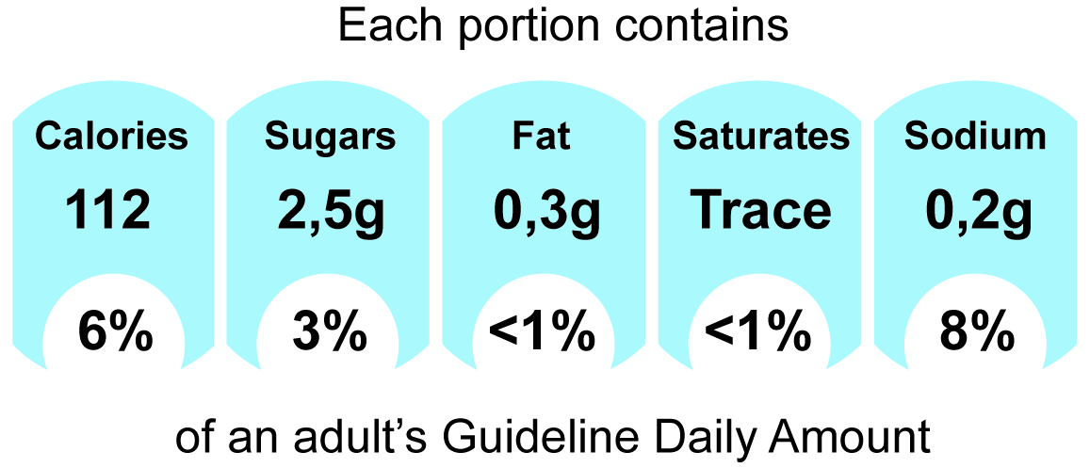
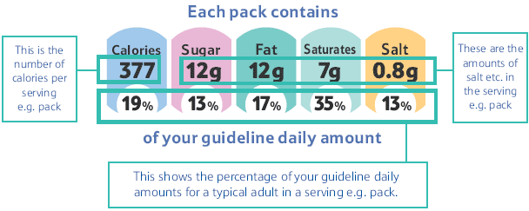

Slide 30


Slide 31
สัญลักษณทางโภชนาการแบบแบบสีสัญญาณไฟจราจร
เขียว เหลือง แดง (Traffic Light Labeling)
ระบุปริมาณสารอาหารควบคู่ไปกับรหัสสี แดง-เหลือง-เขียว เพื่อแสดงปริมาณสารอาหารที่อาจเป็นอันตรายต่อสุขภาพ ได้แก่ ไขมัน เกลือ น้ำตาล และพลังงาน(แคลอรี่)
เพื่อให้ผู้บริโภคสามารถเลือกซื้ออาหารที่มีประโยชน์ต่อสุขภาพ และป้องกันความสับสนจากฉลากอาหารที่มีหลายรูปแบบ
Foods with 'green' indicators are healthier and to be preferred over those with 'red' ones.

Slide 32
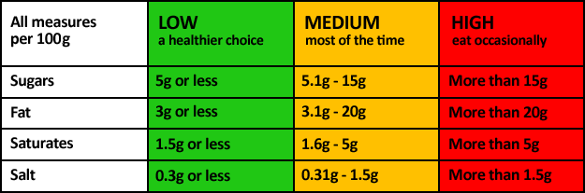
Substance | Green (low) | Amber (medium) | Red (high)
Fat | less than 3g | between 3g and 20g | more than 20g
Saturated fats | less than 1.5g | between 1.5g and 5g | more than 5g
Sugar | less than 5g | between 5g and 12.5g | more than 12.5g
Salt | less than 0.3g | between 0.3g and 1.5g | more than 1.5g

Slide 33
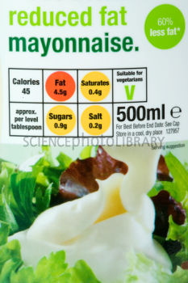
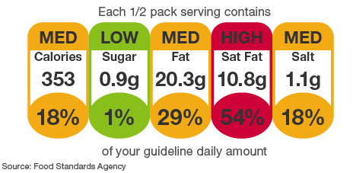
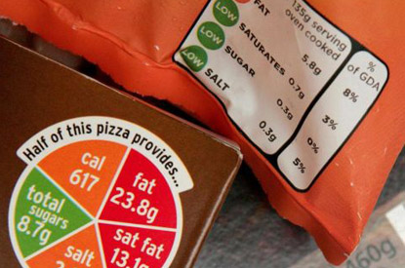
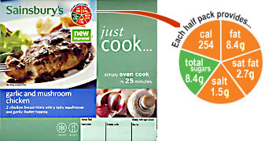

Slide 34
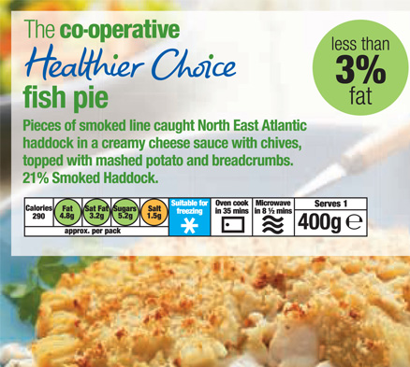
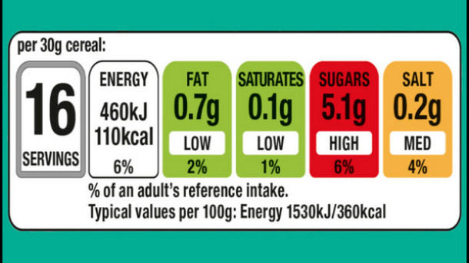
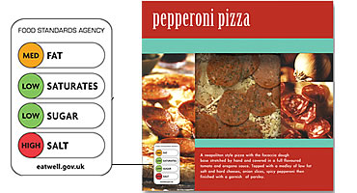

Slide 35
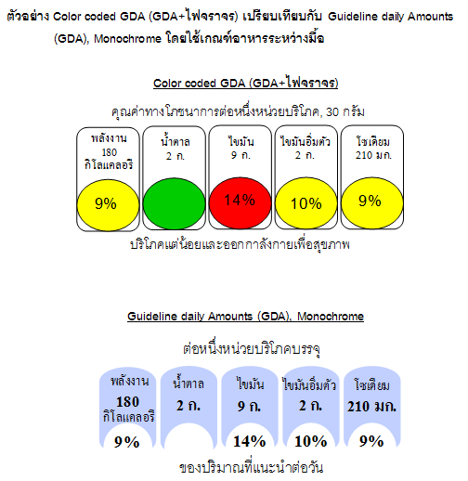

Slide 36
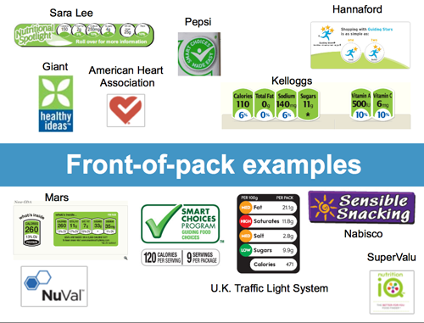

Slide 37


